Slide 1
Knowledge sharing
Author: Damon Zhang

Slide 2
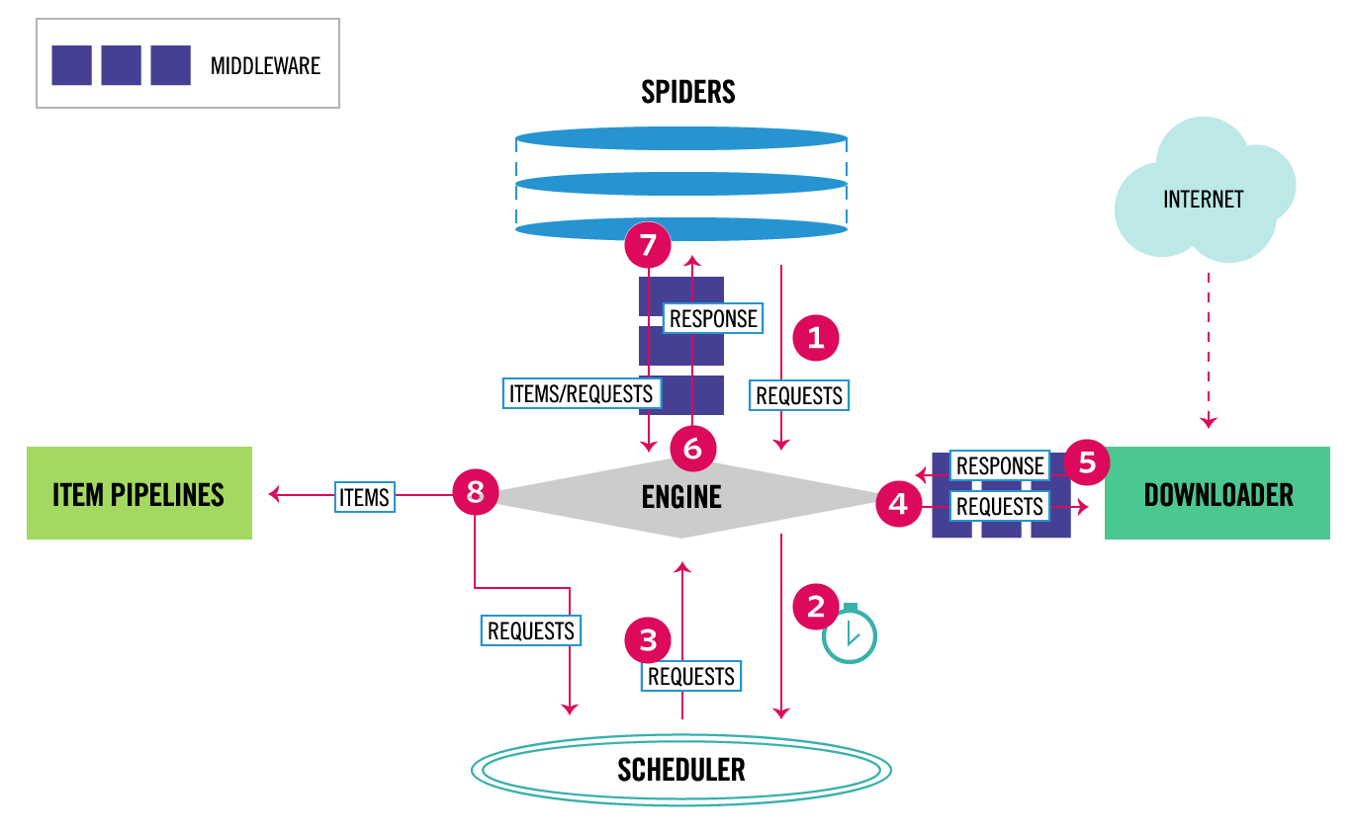
架构概览

Slide 3
数据流
Scrapy中的数据流由执行引擎（Engine）控制：
1. 引擎打开一个网站，找到处理该网站的Spider，并从Spider中获取初始请求
2. 引擎将获取到的URL通过调度器入队，以便之后引擎请求他们时提供给引擎
3. 引擎向调度器请求下一个要爬取的Request
4. 引擎将获取到的URL通过下载器中间件抓发给下载器，下载资源
5. 下载完成后，下载器生成的页面的Response，并将其通过下载器中间件发送给引擎
6. 引擎从下载器中接收到Response，并通过Spider中间件发送给Spider处理
7. Spider处理Response并返回爬取到的Item及新的Request给引擎
8. 引擎将爬取到的Item发送给Item Pipeline，将Request发送给调度器
9. （从第二步）重复直到调度器中没有request，引擎关闭该网站

Slide 4
组件
引擎（Engine）：框架核心，负责整个系统数据流处理、触发事件
调度器（Scheduler）：接收引擎发送过来的request并将其入队，以便之后引擎请求时提供给引擎
下载器（Downloader）：负责下载网页内容，并将内容返回给引擎，而后提供给蜘蛛
蜘蛛（Spider）：定义了爬取的逻辑和网页解析的规则，负责解析响应并生成提取结果和新的请求
项目管道（Item Pipeline）：负责处理由蜘蛛从网页中抽取的项目，主要任务是清洗、验证和存储数据
下载器中间件（Downloader middlewares）：位于引擎和下载器之间的钩子框架，主要处理引擎与下载器之间的请求及响应
蜘蛛中间件（Spider middlewares）：位于引擎和蜘蛛之间的钩子框架，主要处理蜘蛛输入的响应和输出的结果及新的请求

Slide 5
Spider的用法
我们所定义的Spider是继承自scrapy.spiders.Spider类，该类提供了start_requests()方法的默认实现，读取并请求start_urls属性，并根据返回结果调用parse()方法解析结果。
常用属性如下：
- name:爬虫名称，用来定义Spider名字，必须唯一，通常使用网站的域名名称来命名Spider
- allowed_domains:允许爬取的域名，可选配置，不在此范围的链接不会被跟进爬取
- start_urls:起始URL列表，当我们没有实现start_requests()方法时，默认会从这个列表开始抓取
常用方法如下：

Slide 6
- start_requests():此方法用于生成初始请求，它必须返回一个迭代对象。默认使用start_urls里面的URL来构造Request，Request使用的是GET请求方式。如果想要发送POST，可以重写这个方法，发送POST请求使用FormRequest即可
- parse():当Response没有指定回调函数，默认调用该方法。该方法负责处理Response并返回包含Request或Item的可迭代对象
- closed():当Spider关闭时，该方法被调用，一般用来释放资源的一些操作或其他收尾操作

Slide 7
Downloader Middleware的用法
Downloader Middleware主要用于修改User-Agent、处理重定向、设置代理、失败重试、设置Cookies等。
核心方法：
- process_request(request, spider)
- process_response(request, response, spider)
- process_exception(request, exception, spider)
注：只需要实现至少一个方法，就可以自定义一个Downloader Middleware
process_request(request, spider)
Request被Scrapy引擎调度给Downloader之前，process_request()方法就会被调用，方法的返回值必须为None、Response对象、Request对象之一，或抛出IgnoreRequest异常

Slide 8
process_request()方法的参数如下：
- request，是Request对象，即被处理的Request
- spider，是Spider对象，即此Request对应的Spider
process_response(request, response, spider)
Downloader执行Request下载之后，得到对应的Response，在引擎将Response发送给Spider解析之前，我们可以调用process_response()方法来对Response进行处理，返回值必须为Request对象、Response对象之一，或抛出IgnoreRequest异常
process_response()方法的参数如下：
- request，是Request对象，即此Response对应的Request
- Response，是Response对象，即此被处理的Response
- spider，是Spider对象，即此Response对应的Spider

Slide 9
process_exception(request, exception, spider)
当Downloader或process_request()方法抛出异常，process_exception()方法就会被调用，方法的返回值必须为None、Response对象、Request对象之一
process_exception()方法的参数如下：
- request，是Request对象，即产生异常的Request
- exception，是Exception对象，即抛出的异常
- spider，是Spider对象，即Request对应的Spider

Slide 10
Spider Middleware的用法
核心方法：
- process_spider_input(response, spider)
- process_spider_output(response, result, spider)
- process_spider_exception(response, exception, spider)
- process_start_requests(start_requests, spider)
注：只需要实现其中一个方法就可以自定义一个Spider Middleware
process_spider_input(response, spider)
- response，是Response对象，即被处理的Response
- spider，是Spider对象，即该Response对应的Spider
当Response被Spider Middleware处理时，process_spider_input()方法被调用，返回值为None或抛出异常

Slide 11
process_spider_output(response, result, spider)
- response，是Response对象，即生成该输出的Response
- result，包含Request或Item对象的可迭代对象，即Spider返回的结果
- spider，是Spider对象，即其结果对应的Spider
当Spider处理Response返回结果时，process_spider_output()方法被调用，返回值为包含Request或Item对象的可迭代对象
Process_spider_exception(response, exception, spider)
- response，是Response对象，即异常被抛出时处理的Response
- exception，是Exception对象，即被抛出的异常
- spider，是Spider对象，即抛出该异常的Spider
当Spider或process_spider_input()方法抛出异常时，process_spider_exception()方法被调用，返回值为None或一个包含Response或Item的可迭代对象

Slide 12
process_start_requests(start_requests, spider)
- start_requests，是包含Request的可迭代对象，即Start Requests
- spider，是Spider对象，即Start Request所属的Spider
process_start_requests()方法以Spider启动的Request为参数被调用，执行的过程类似于process_spider_output()，但是他没有相关联的Response，并且必须返回另一个包含Request对象的可迭代对象

Slide 13
Item Pipeline的用法
Item pipeline主要用于清洗数据，将结果保存到数据库等。
核心方法：
- process_item(item, spider)
- open_spider(spider)
- close_spider(spider)
- from_crawler(cls, crawler)
注：process_item()是必须要实现的方法，被定义的Item Pipeline会默认调用这个方法对Item进行处理（数据处理、数据入库），返回值必须为Item类型或抛出一个DropItem异常（丢弃）

Slide 14
Process_item(item, spider)
- item，是Item对象，即被处理的Item
- spider，是Spider对象，即生成该Item的Spider
open_spider(spider)
该方法是在Spider开启的时候自动调用，主要是做一些初始化的操作，如开启数据库连接等
close_spider(spider)
该方法是在Spider关闭的时候自动调用，主要是做一些收尾操作，如关闭数据库连接等
from_crawler(cls, crawler)
这是一个类方法，用@classmethod标识，是一种依赖注入。通过crawler，我们可以获取全局配置的信息，然后创建一个Pipeline实例，参数cls就是Class，返回一个Class实例

Slide 15
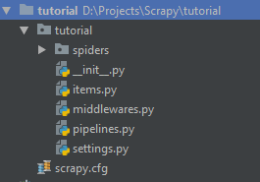
创建项目
命令创建：scrapy startproject tutorial
结构如下：
scrapy.cfg： Scrapy项目的配置文件，定义了项目的配置文件路径，部署相关信息等
item.py： 定义item数据结构（爬取的数据结构）
pipeline.py： 定义数据管道
settings.py： 配置文件
middlewares.py： 定义爬取时的中间件
spiders： 放置Spiders的文件夹

Slide 16
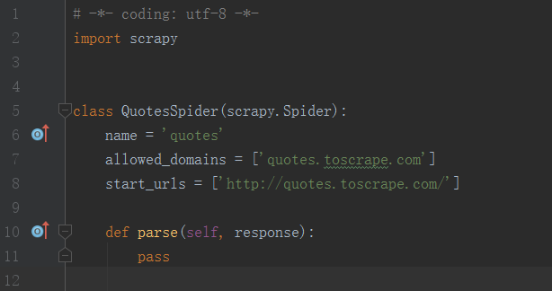
创建Spider
命令：cd tutorial
scrapy genspider quotes quotes.toscrape.com
注：第一个参数是spider的名称，第二个参数是网络域名（要抓取网络的域名）。执行完毕后，spiders文件夹中多了一个quotes.py，内容如下：

Slide 17
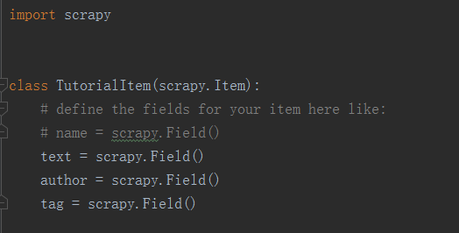
创建Item
Item是保存爬取数据的容器，使用方法和字典类似。创建Item需要继承scrapy.Item类，并且定义类型为scrapy.Field的字段。
定义Item，将生成的items.py修改如下：
这里定义了三个字段，接下来爬取时我们会用到这个Item。

Slide 18
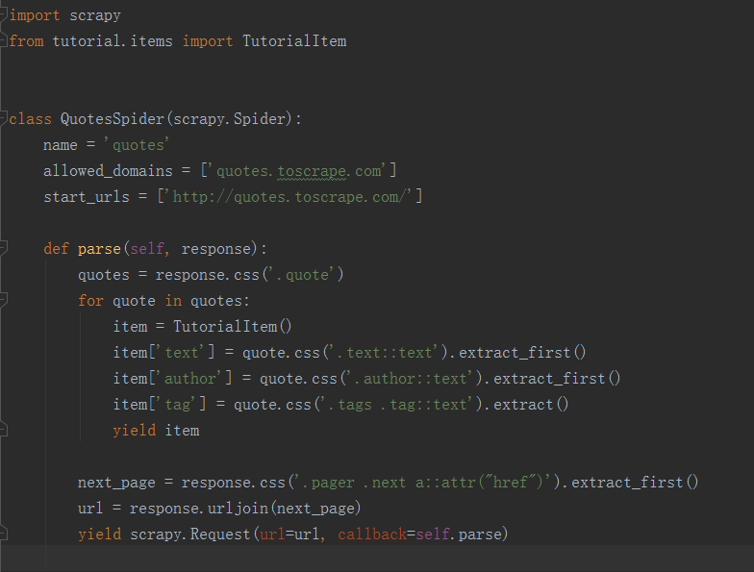
在Spider中添加解析规则

Slide 19
运行并将结果保存到文件
运行
进入项目根目录，运行如下命令：scrapy crawl quotes
保存到文件
运行完Scrapy后，我们只在控制台看到了输出结果，并没有保存结果。Scrapy为我们提供了Feed Exports的功能，执行如下命令，便可将结果保存到指定类型的文件：
scrapy crawl quotes -o quotes.json
scrapy crawl quotes -o quotes.csv
scrapy crawl quotes -o quotes.xml
scrapy crawl quotes -o quotes.pickle
。。。。

Slide 20

Scrapy分布式实现
Scrapy单机爬虫中有一个本地爬取的队列Queue，这个队列是用deque模块实现的，如果新的Request生成就会放到这个队列里面，随后Request被Scheduler调度，之后Request交给Downloader执行下载完成整个爬取 的工作。如果将Scheduler和Downloader扩展多个，而Queue始终保持为一个，也就是所谓的共享爬取队列，这样就实现了分布式爬虫。
Scrapy-redis库为我们提供了scrapy分布式的队列、调度器、去重等功能。
配置scrapy-redis，只需要修改settings.py配置文件即可，核心配置如下：
第一行是配置scrapy-redis提供的调度器类
第二行是配置scrapy-redis提供的去重类
第三行是配置redis连接的信息

Slide 21
Scrapyd分布式部署
Scrapyd是运行Scrapy爬虫的服务程序，它提供一系列HTTP接口来帮助我们部署、启动、停止、删除爬虫程序。
- daemonstatus.json 查看当前的服务和任务状态
- addversion.json 部署Scrapy项目
- schedule.json 调度已经部署好的Scrapy项目
- cancel.json 取消某个爬虫任务
- listprojects.json 列出部署到Scrapyd服务器上的所有项目描述
- listjobs.json 获取某个项目当前运行的所有任务详情
- delproject.json 删除某个项目
等等。。。

Slide 22
Gerapy分布式管理
Gerapy是一个分布式管理工具，提供以图形界面的方式管理分布式爬虫，主要的功能如下：
- 控制爬虫运行
- 查看爬虫状态
- 实时查看爬取结果
- 实现项目部署
- 实现主机管理

Slide 23
Thank you !

